Slide 1
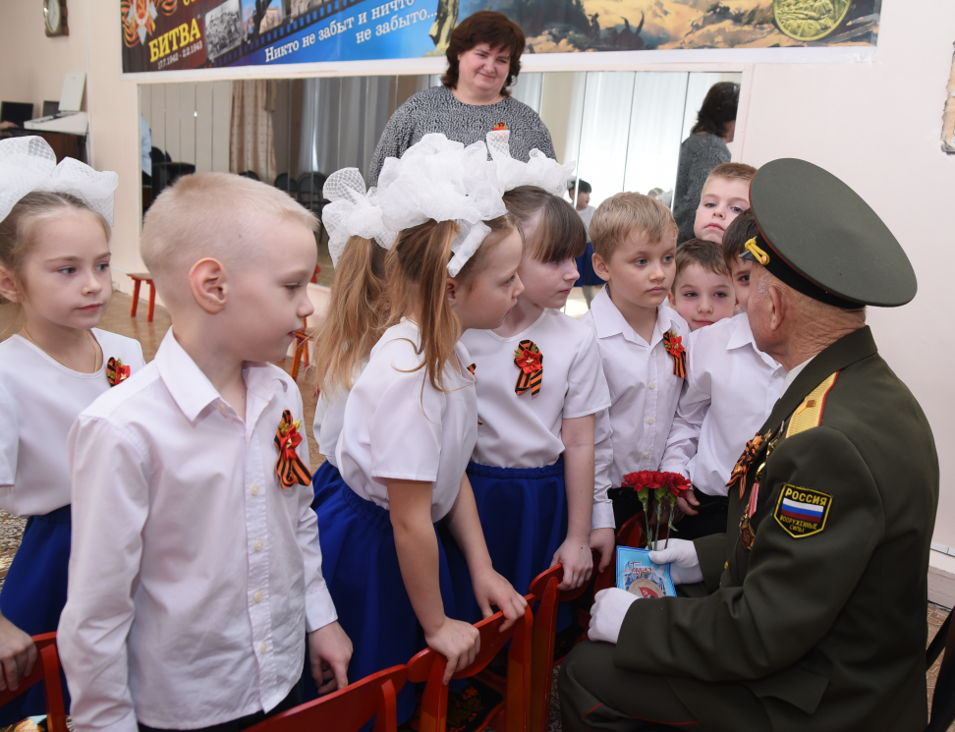
Муниципальное дошкольное образовательное учреждение
Детский сад № 63 «Звёздочка»
г. Волжского Волгоградской области
ХІ региональный фестиваль проектов
«Мой край родной – Поволжье»
ПРОЕКТ
Патриотический марафон «Сталинград- невыдуманная история»
2023 год

Slide 2
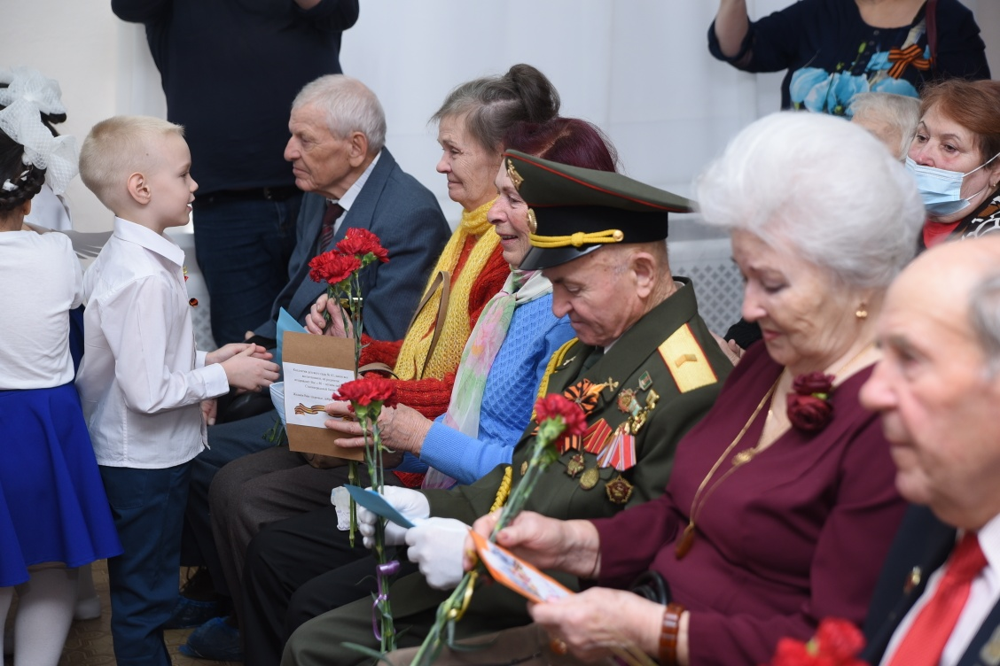
Тип проекта:
Комплексный
долгосрочный
Авторы проекта:
Ларина Ольга Владимировна – заведующий
Гоманюк Ольга Юрьевна – старший воспитатель
Труляева Мария Петровна, воспитатель
Александрова Марина Юрьевна - воспитатель
Участники проекта:
Воспитанники старших и подготовительных групп детского сада, члены их семей, воспитатели ДОУ, члены ассоциации «Дети Сталинграда»

Slide 3
АКТУАЛЬНОСТЬ
Память – основа жизни, основа нашего сознания. Не даром говорят: потерял память – потерял себя.
Благодаря памяти происходит соединение прошлого, настоящего и будущего.
В наших силах внести свой посильный вклад в сохранение памяти о событиях Великой Отечественной войны, о людях, переживших её ужасы.
В 2023 году мы отмечаем 80 годовщину Сталинградской битвы, которая стала коренным переломом в войне. Мы живем на этой легендарной земле и гордимся подвигами, мужеством и стойкостью защитников и детей военного Сталинграда. К сожалению, все меньше и меньше в живых остается очевидцев событий, людей, переживших тяжелые военные годы. А ведь это "живая история« тех времен, невыдуманные судьбы, рассказы со слезами на глазах и болью в сердце, поколение без детства....
Поколение молодых родителей в большинстве своем не интересуется историей, многие не знают и не помнят исторических событий и подвигов Родины, источником информации чаще всего выступает всемирная паутина, происходит искажение истории, понятий. Воспитание "патриотизма" часто сводится к формализму, нарушена связь поколений!
Сегодня, как никогда необходимо живое общение, "живая история", сохранение памяти, традиций, объединение поколений, соучастие и сочувствие!
Сбор материала, воспоминаний, архивных фото, интервью, совместные мероприятия, экскурсии, встречи с детьми Сталинграда, детско-родительские проекты, создание интерактивного музея – используя эти формы работы, мы сможем помочь подрастающему поколению прочувствовать, понять, увидеть и сохранить память о войне, о героях, о Сталинградской битве, найти эмоциональный отклик в сердцах и зародить ростки патриотизма.

Slide 4
ЦЕЛЬ:
Способствовать формированию у дошкольников первоначальных представлений о Сталинградской битве, сохранению исторической памяти о событиях Сталинградской битвы.
ЗАДАЧИ:
Создание условий для развития познавательной активности, интереса старших дошкольников, информированности и поиска новых знаний у детско-родительского и педагогического сообщества об историческом прошлом родного края, приобщение к культурному наследию малой Родины;
Воспитывать осознанное отношение к событиям времен ВОв, чувство гордости за свою Родину, уважение к памяти защитников Сталинграда;
Вызывать эмоциональный отклик на события героического прошлого нашей истории.
ОЖИДАЕМЫЙ
РЕЗУЛЬТАТ:
Развитие у детей познавательной активности, формирование интереса к историческим событиям, героям Сталинградской битвы, желания посетить памятные места.
Обогащение социокультурного опыта детей, воспитание патриотических чувств в процессе активного познания героической истории своего родного края.
Отражение полученных знаний и впечатлений в различных видах деятельности.
ПРОДУКТ
ПРОЕКТНОЙ ДЕЯТЕЛЬНОСТИ:
Создание интерактивного музея «Сталинград – невыдуманная история».

Slide 5
ЭТАПЫ РАБОТЫ:
1-й этап: подготовительный:
• разработка этапов проектной деятельности;
•создание информационной среды, обеспечивающей реализацию и развитие проекта, запуск Ленты памяти в ВКонтакте;
• разработка сценариев, конспектов совместных мероприятий и экскурсий, подбор литературы, дидактических игр, альбомов, коллекций и т. д.;
• сбор информации по теме проекта, знакомство с членами Ассоциации «Дети Сталинграда» .
2-й этап: основной:
«Деятельность педагогов, детей и родителей». В совместных мероприятиях дети с родителями занимаются исследовательской деятельностью (изучают историческое прошлое родного края, региона, знакомятся с достопримечательностями, с жителями осажденного Сталинграда; принимают участие в экскурсиях по историческим местам города-героя Волгограда: Мамаев курган, музей- панорама «Сталинградская битва», музей «Память», составляют информацию о достопримечательностях, подвигах героев Сталинграда, помогают в реставрации фотоархивов, составляют презентации «Сталинград в истории моей семьи», принимают участие в концертных программах для ветеранов и жителей осажденного Сталинграда: «Провозглашаем славу Сталинграду», «Наследники Победы», «2 февраля», конкурсах детских работ, соревнованиях на тему «Битва на Волге», «Шашечный турнир к 80-летию Сталинградской битвы».
3-й этап: итоговый
• Создание интерактивного музея «Сталинград- невыдуманная история», проведение экскурсий для дошкольных учреждений города Волжского и Волгоградской области.
.

Slide 6
Тематический план работы
 | задачи | основное содержание
Подготовительный этап. | Создать информационную среду, предметно-развивающую обеспечивающую реализацию и развитие проекта. | ВКонтакте запущена "Лента памяти", отражающая информационные статьи о событиях Сталинградской битвы и героических судьбах военного Сталинграда, проведен опрос среди родительского сообщества об актуальности проекта. Подобрана художественная литература, мультимедийные презентации «Сталинградская битва», альбом «Сталинградская битва глазами художников», «На главной высоте России» фотоальбомы, буклеты, наборы открыток по теме, дидактические игры демонстрационное пособие «Ордена и медали Великой Отечественной войны» аудиотека « Поклонимся великим тем годам…», коллекция значков, почтовых карточек и конвертов
Основной этап | Развитие у детей познавательной активности, формирование интереса к историческим событиям, героям Сталинградской битвы. Обогащение социокультурного опыта детей, воспитание патриотических чувств | Беседа «Достопримечательности Волгограда», «Музеи города», «Город-герой». Рассматривание иллюстраций, фотографий, открыток с изображением памятников, музеев. НОД с просмотром мультимедийной презентации «Сталинградская битва», рассматривание альбома «Сталинградская битва глазами художников» Городской музыкально-патриотический фестиваль "Провозглашаем славу Сталинграду!", приуроченный к 80-летию победы в Сталинградской битве для ветеранов и Детей Сталинграда. Дошкольники совместно с педагогами и родителями представляют творческие номера, посвященные Сталинградской битве и теме ВОв (литературно-музыкальные композиции, стихи, вокал, презентации «Сталинград в истории моей семьи», хореографические номера) Городской Шашечный турнир, посвященный 80 - летию Победы в Сталинградской Битве.

Slide 7
Тематический план работы
 | задачи | основное содержание
 | Отражение полученных знаний и впечатлений в различных видах деятельности. Воспитывать осознанное отношение к событиям времен ВОв, чувство гордости за свою Родину, уважение к памяти защитников Сталинграда Формирование интереса, желания посетить памятные места. | Рисование на тему «Сталинградская битва: Родина Мать, Гвоздики на снегу, Сталинград после боя» Изготовление открыток для ветеранов и детей Сталинграда. «Защитники Отечества»-спортивный праздник Мастер-класс «Письмо с фронта» Концерт для ветеранов, жителей военного Сталинграда при участии воспитанников, педагогов, родителей «Наследники Победы». Дети и педагоги прочтут стихи о войне и победе, исполнят военные песни, сценки и хореографические номера. Встречи с «детьми Сталинграда», чаепития Участие в возложении цветов к Памятному знаку Организация экскурсий в город-герой Волгоград: в Музей-панораму "Сталинградская битва« (обзорная экскурсия по основной экспозиции музея и по панораме «Разгром немецко-фашистских войск под Сталинградом»), посещение мемориального комплекса "Мамаев курган" с посещением мемориала "Родина-мать зовет", зала Воинской славы, площади Героев, площади Скорби, а также музея "Память".
 | Развитие информированности и поиск новых знаний об историческом прошлом родного края, приобщение к культурному наследию малой Родины; | Круглый стол "Ты выстоял, Великий Сталинград!» Участники Сталинградской битвы, Дети Сталинграда, студенты и преподаватели Волжского института экономики, педагогики и права, историки, педагоги и родители обсудили хронологию событий Сталинградской битвы, военные стратегические операции, прозвучали живые истории о земляках, защищавших Сталинград. Вспомнили литературные произведения, посвященные Сталинградской битве: «Горячий снег» Ю. Бондарева, «В окопах Сталинграда», В. Некрасова,

Slide 8
Тематический план работы
 | задачи | основное содержание
 | Эмоциональный отклик на исторические события через «живые истории» «Детей Сталинграда». | «Живые и мёртвые» К. Симонова. Почтили Память павших в Сталинграде минутой молчания. Фотоинициатива "Чтобы помнили" . Сбор и реставрация старых фотоснимков военной направленности из личных архивов ветеранов, членов ассоциации «Дети Сталинграда» для дальнейшего использования обновленных фотографий, в качестве семейных ценностей и фотореликвий. Участие в онлайн- акции ДОУ «Бессмертный полк» Изготовление макетов и экспонатов для музея Оформление мобильных стендов , интерактивных викторин
Заключительный этап | Создание интерактивного музея«Сталинград-невыдуманная история» | Использование программы МИМИО для создания интерактивных викторин, дидактического материала для музея. Создание видеороликов. Оформление экспозиции музея. Проведение экскурсий для детей не только детского сада, но и для воспитанников образовательных учреждений города Волжского и Волгоградской области. Обощение результатов проекта https://disk.yandex.ru/d/cOmOhi85tM1v5Q
Перспектива проекта:
Продолжить пополнение интерактивного музея «Сталинград – невыдуманная история».
Активнее привлекать родителей для изготовления экспонатов, макетов объектов Сталинградской битвы, участию вместе с детьми в конкурсе презентаций «Сталинград в истории моей семьи», акции «Бессмертный полк».
Вызвать интерес к совместным маршрутам выходного дня с выездом в музей г. Волгограда.
Продолжать обогащать социально-культурный опыт детей и взрослых в процессе активного познания истории родного края Поволжья.

Slide 9
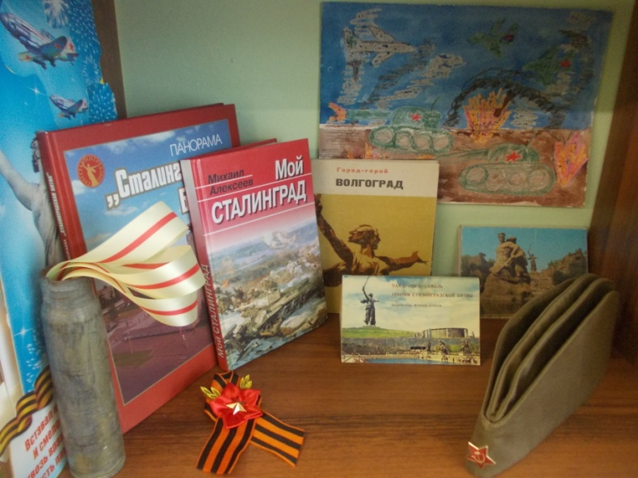

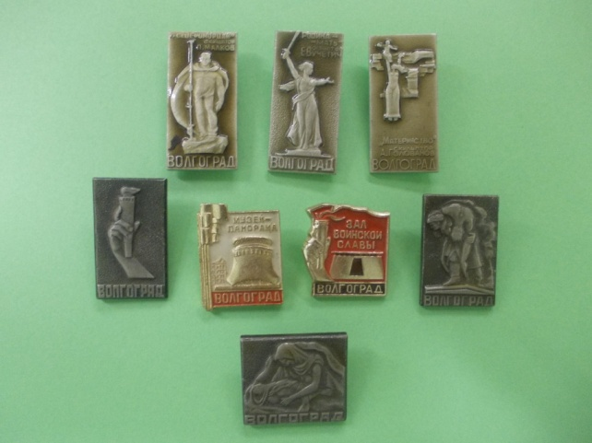

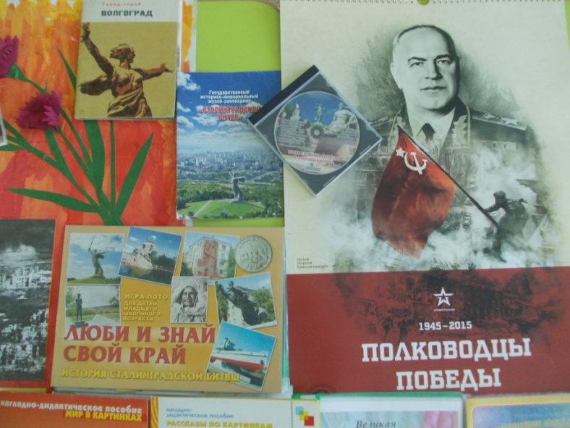
Подготовительный этап

Slide 10
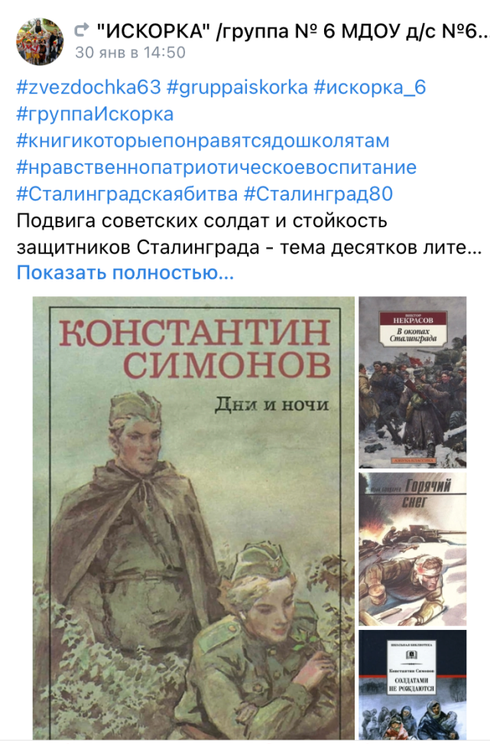
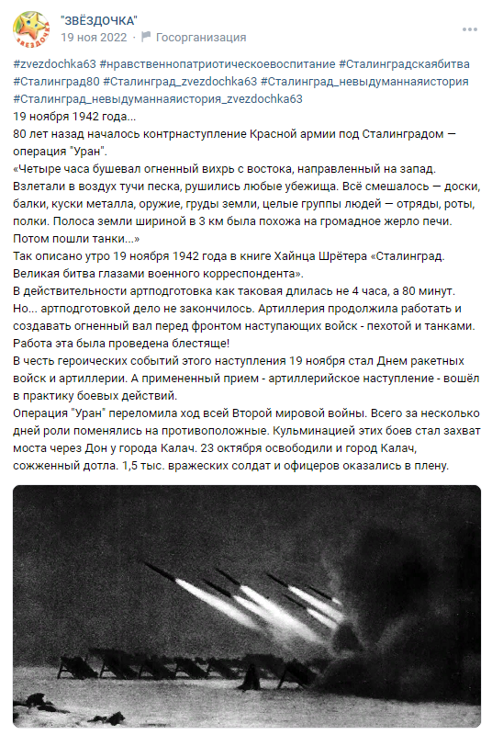
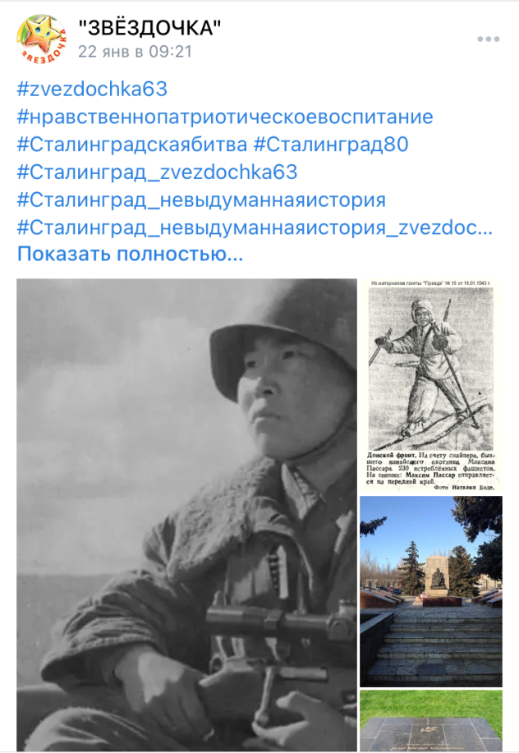
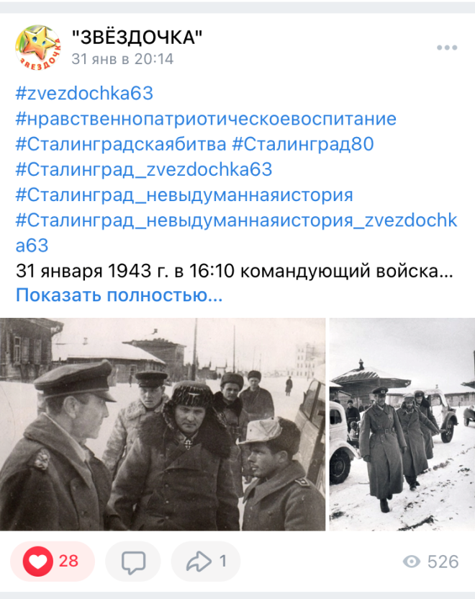
Подготовительный этап

Slide 11

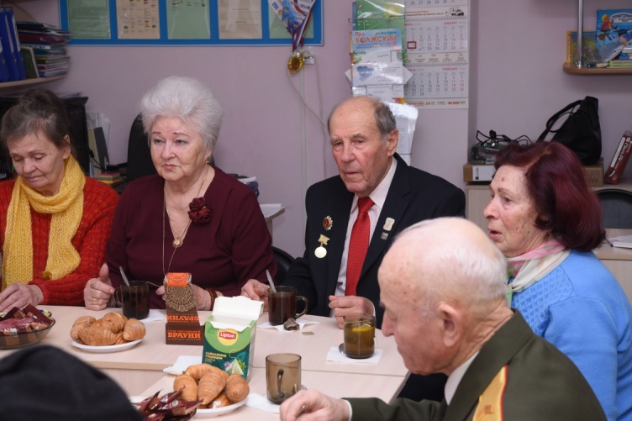
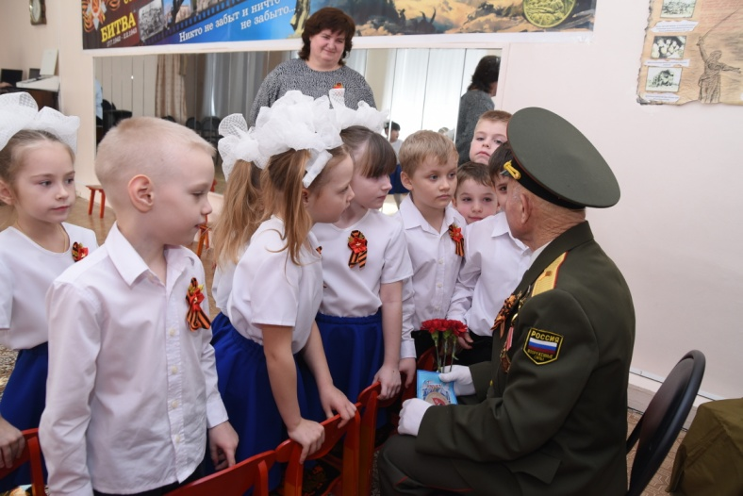
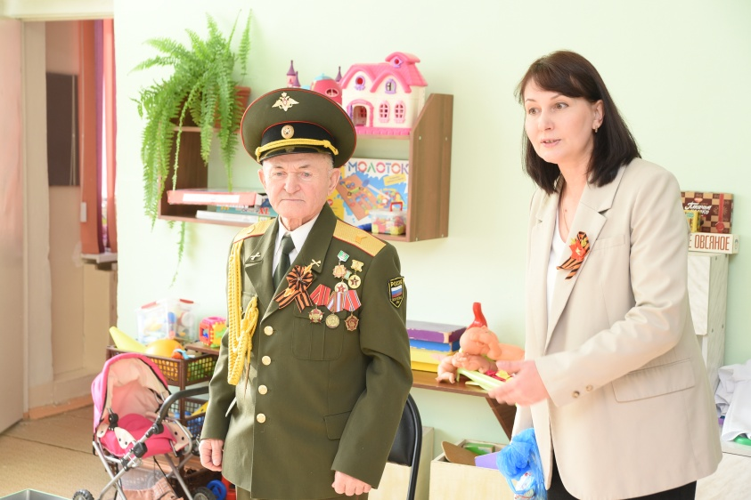
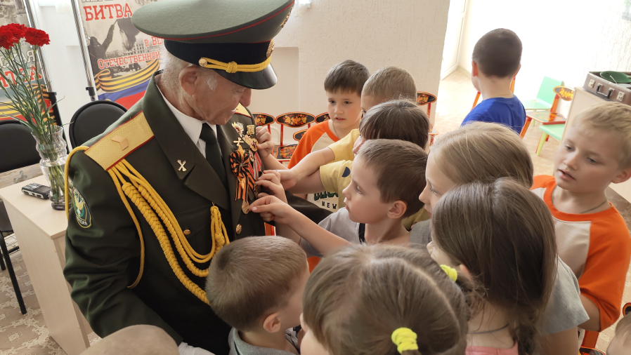
Основной этап. Встречи с членами Ассоциации «Дети Сталинграда»

Slide 12
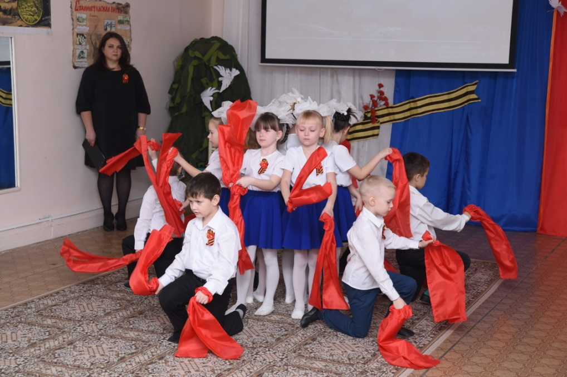
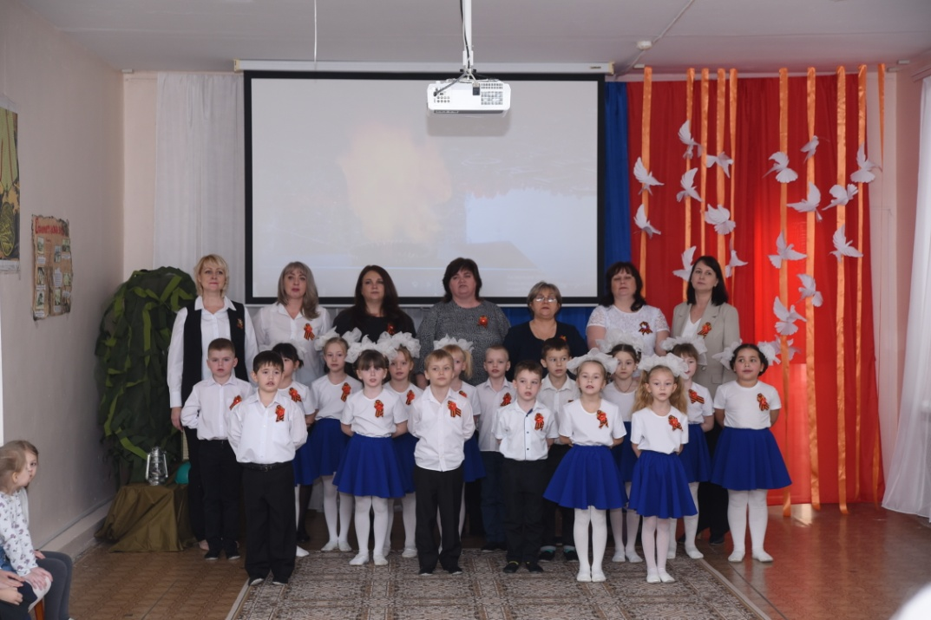
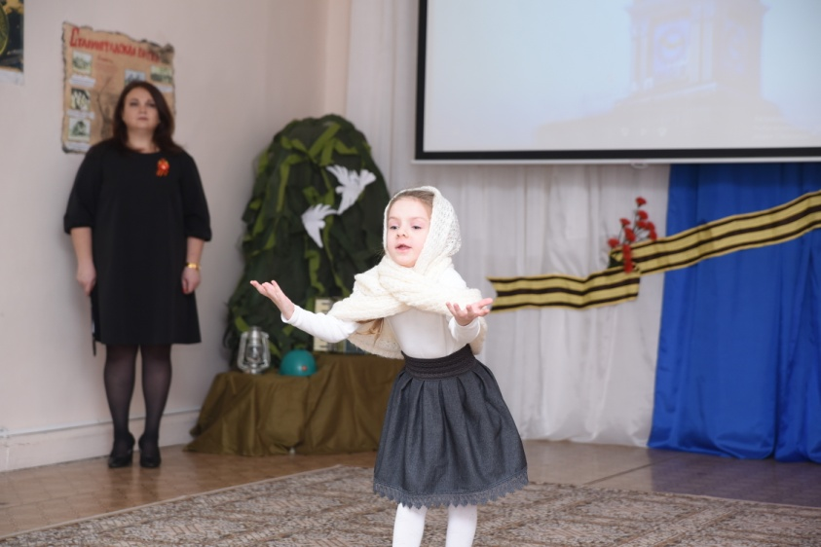
Основной этап: Творческие номера (Танец Горячий снег, стихи,
хор Медаль за оборону Сталинграда)

Slide 13
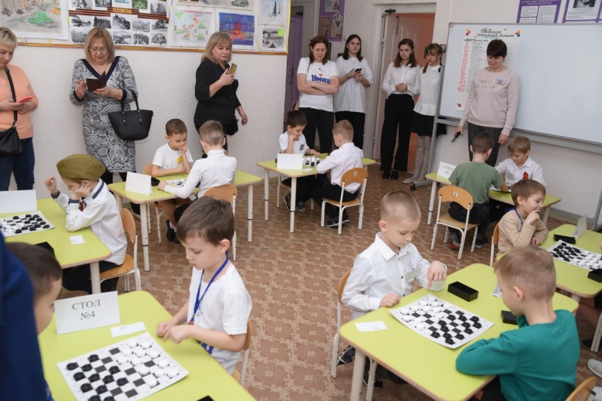
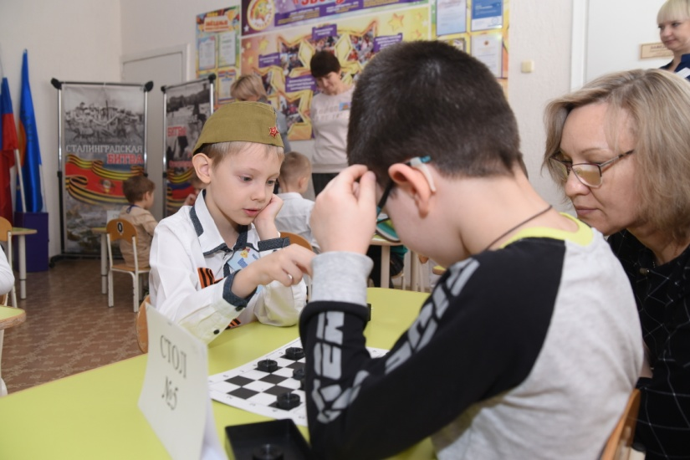
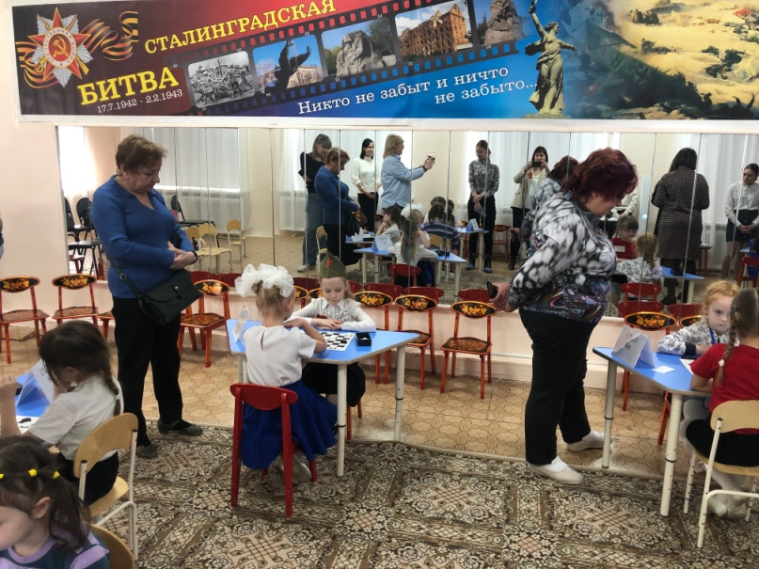
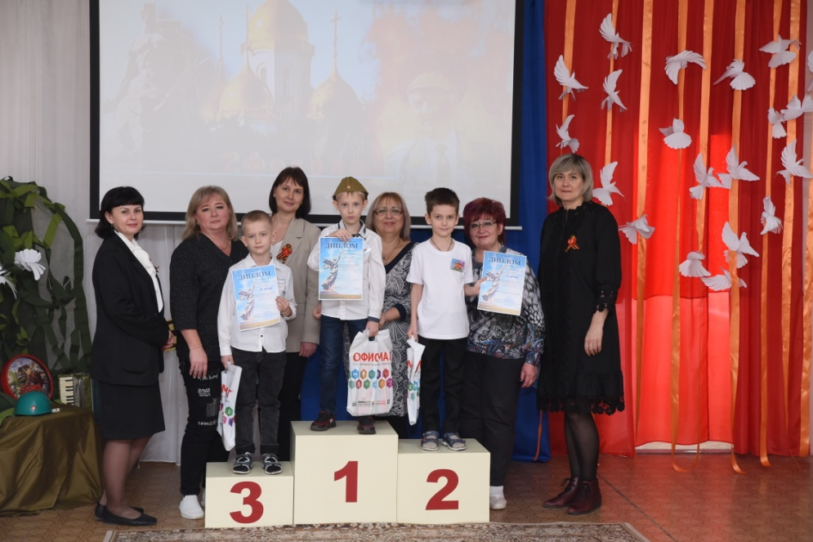
Шашечный турнир

Slide 14
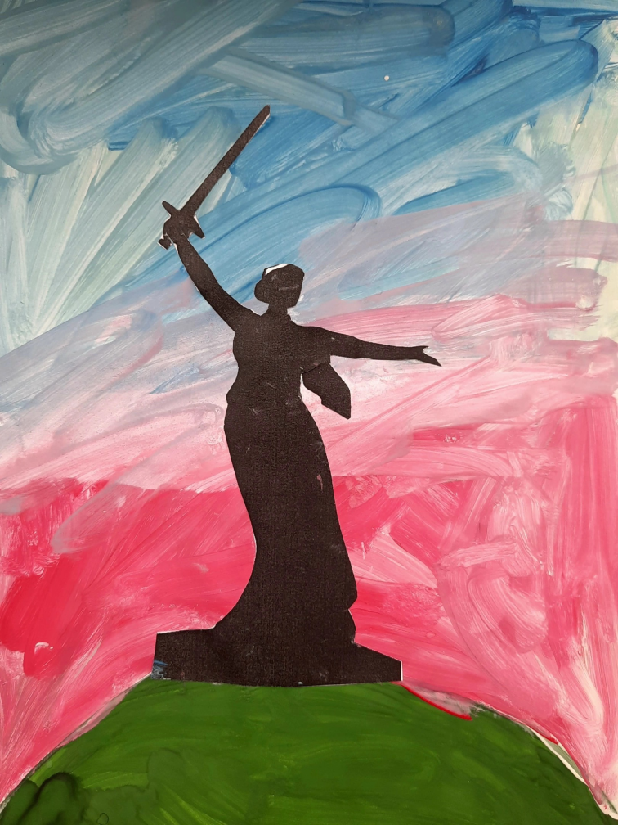
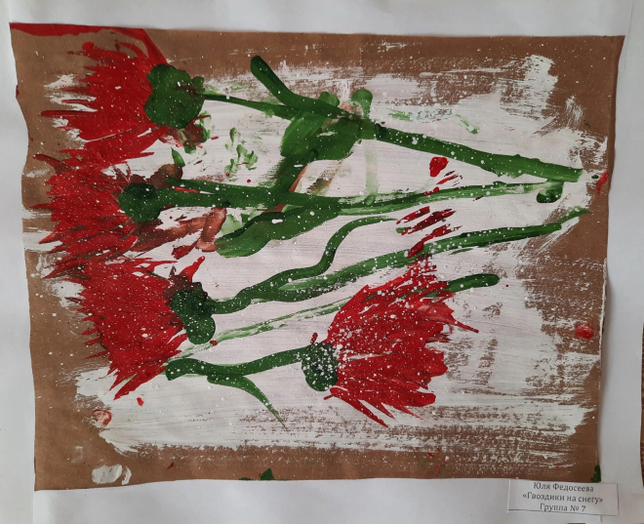
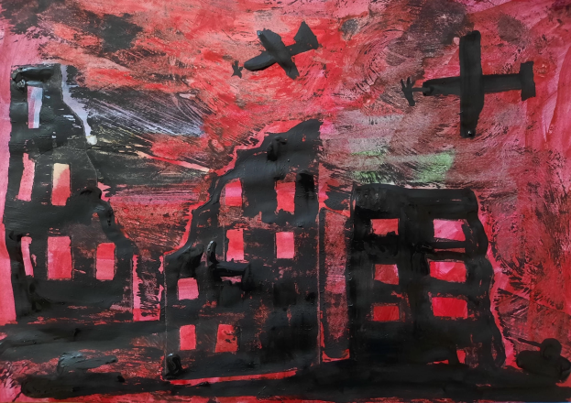
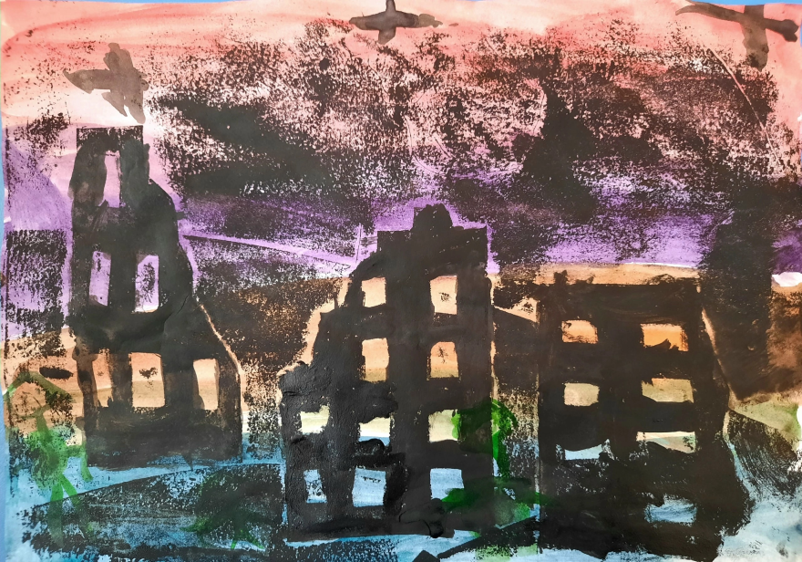
Рисование по теме «Сталинградская битва»

Slide 15
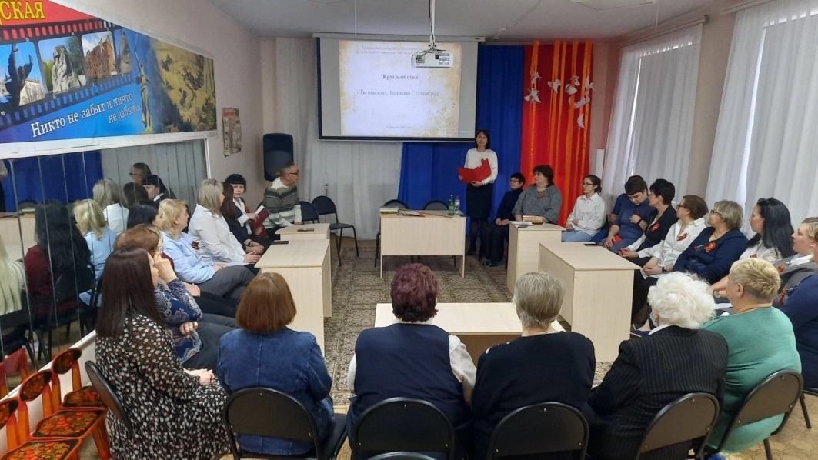
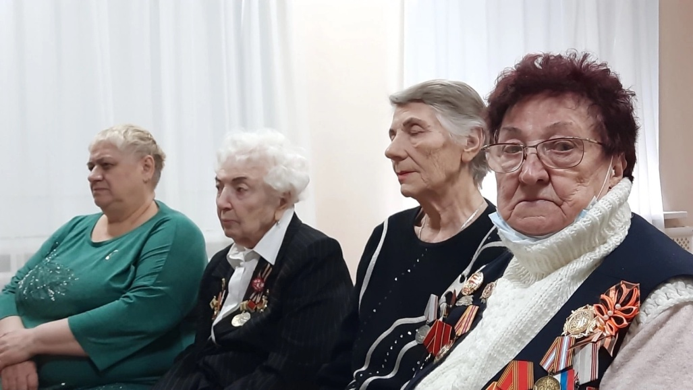
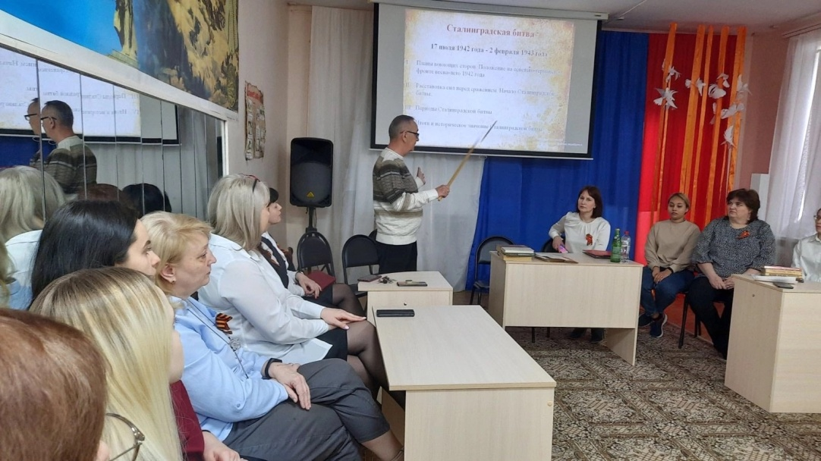
Круглый стол

Slide 16
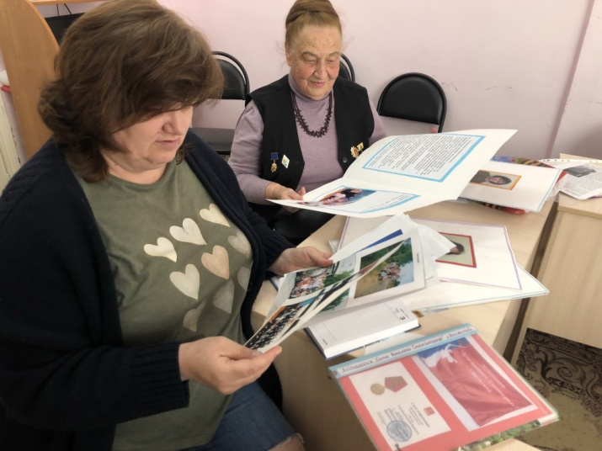
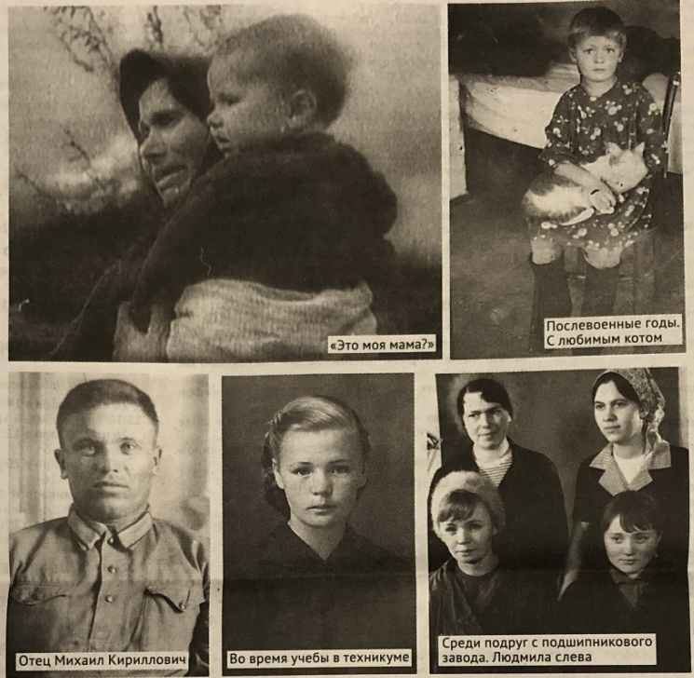
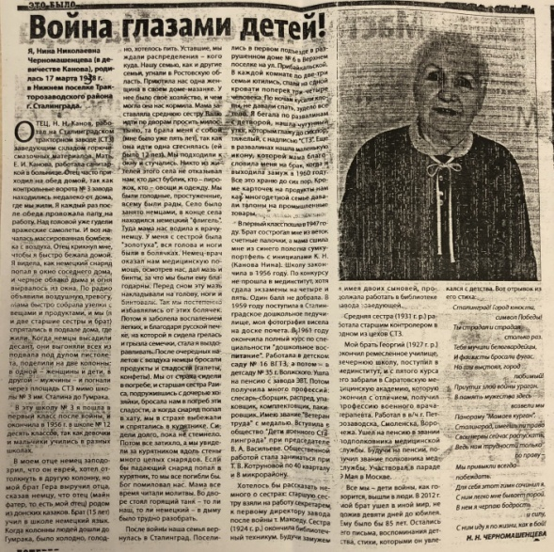
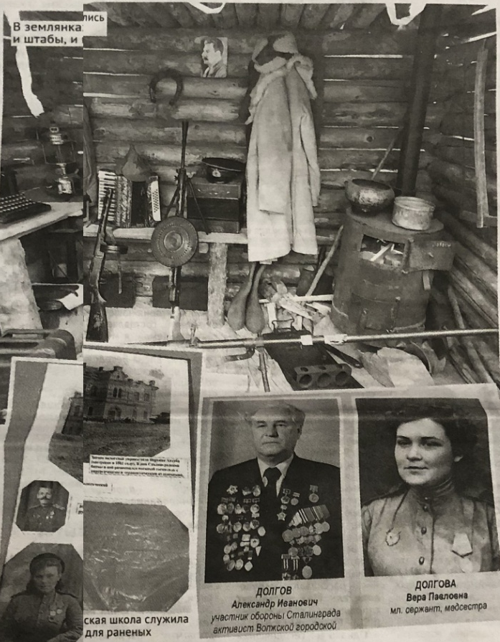
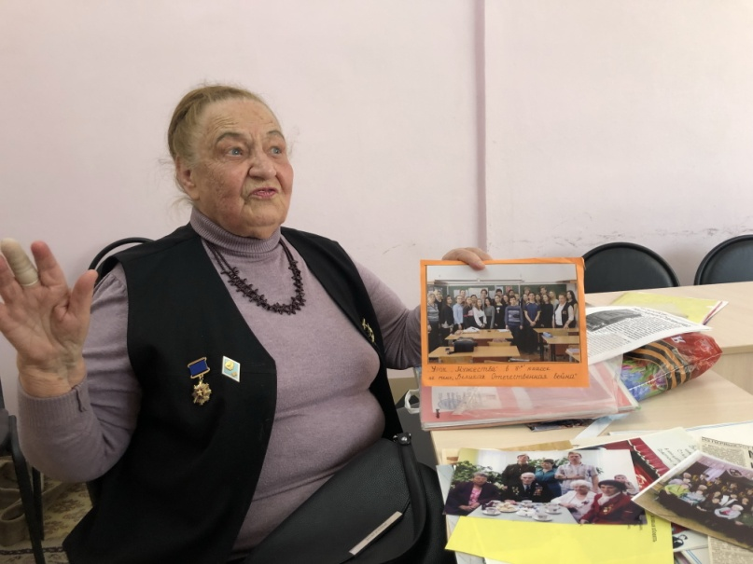
Основной этап: сбор материалов, фотохроник

Slide 17
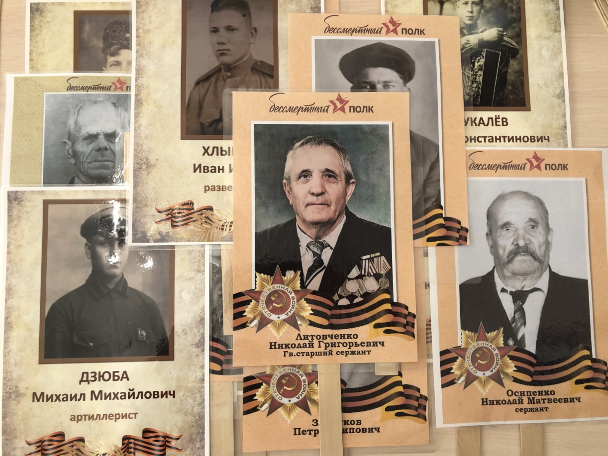

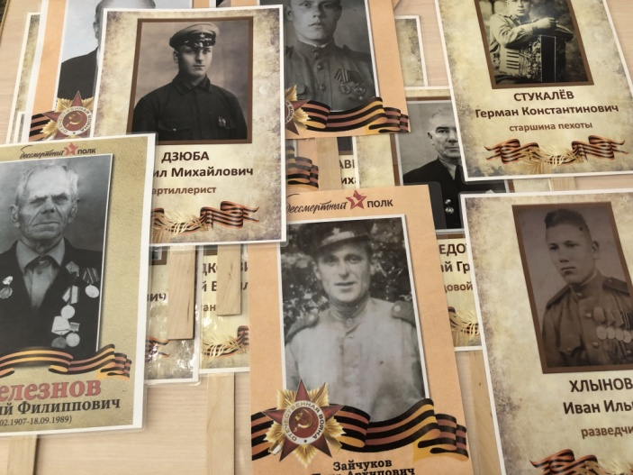
Фотоинициатива

Slide 18
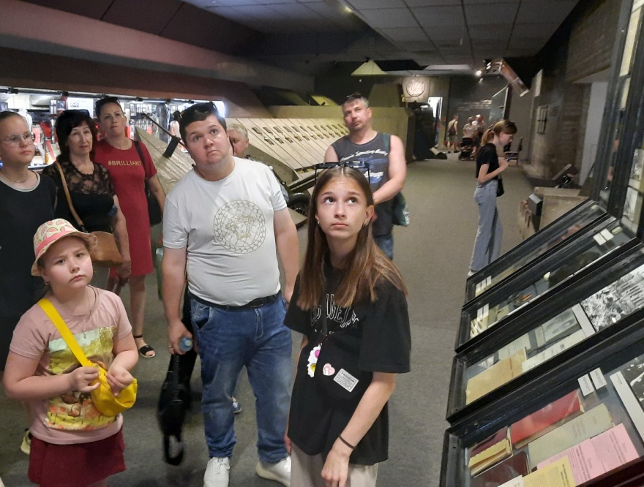
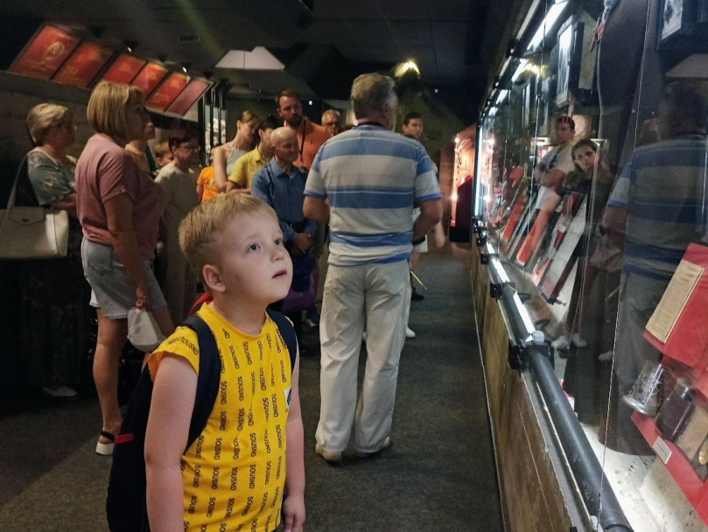
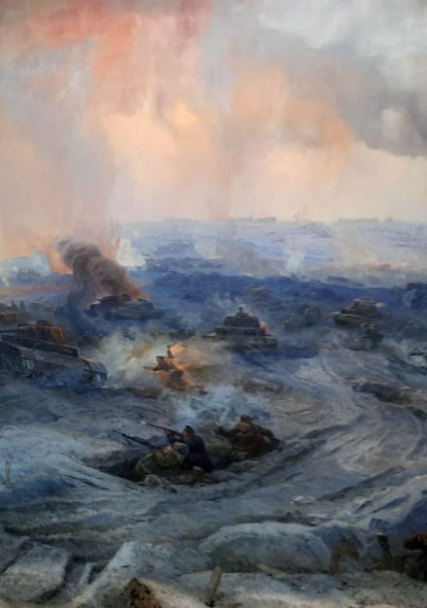
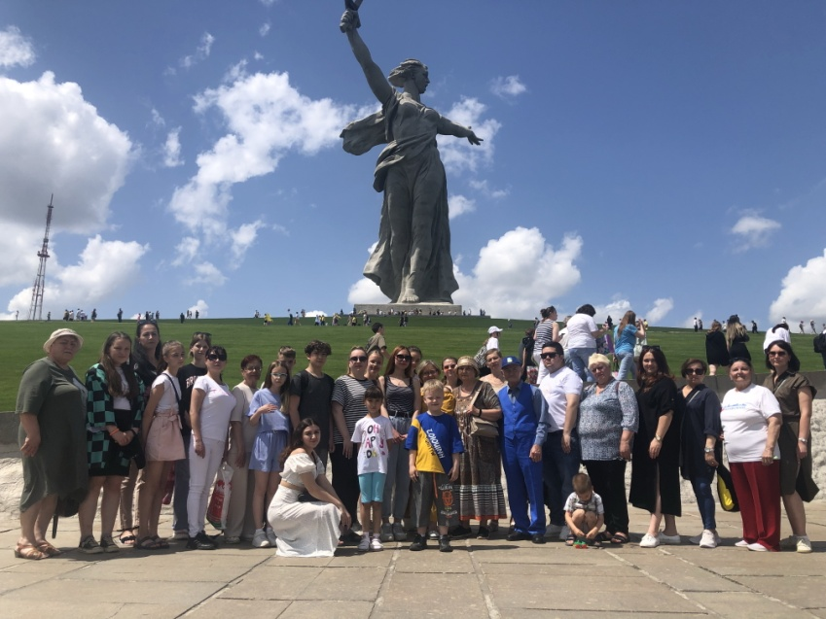
Экскурсии

Slide 19
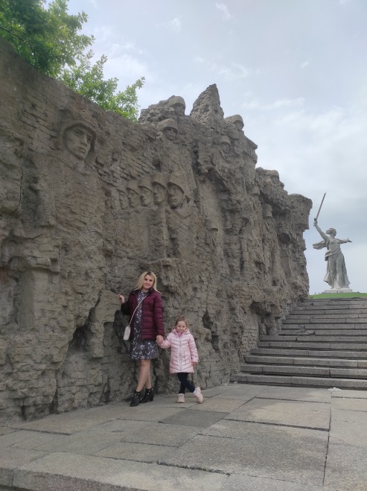
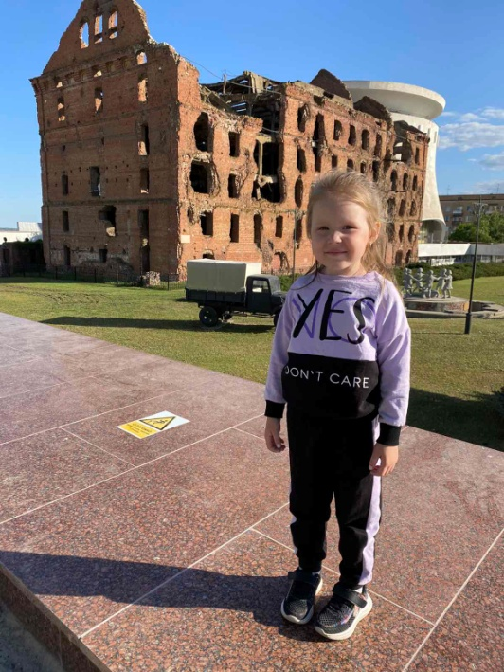
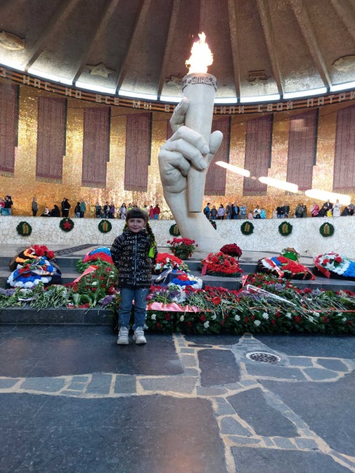
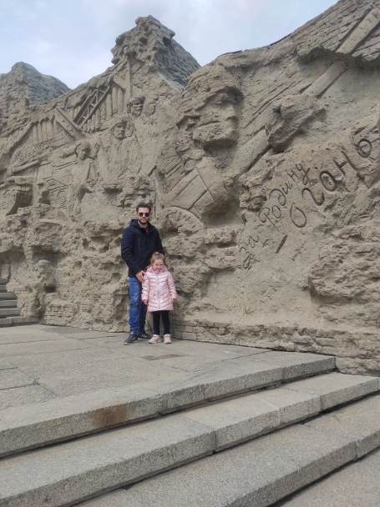
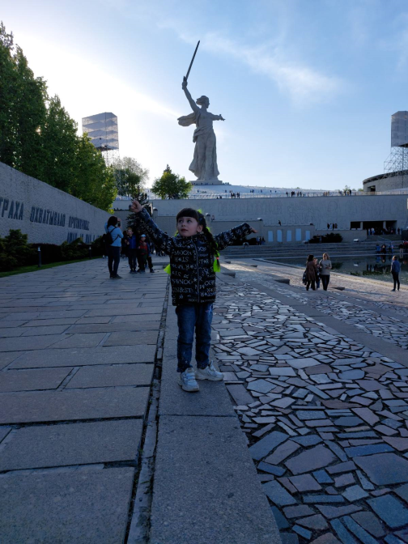
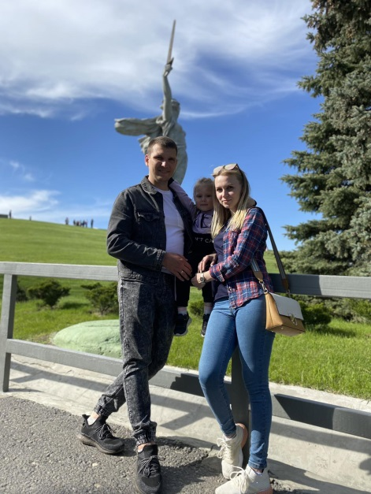
Экскурсии

Slide 20
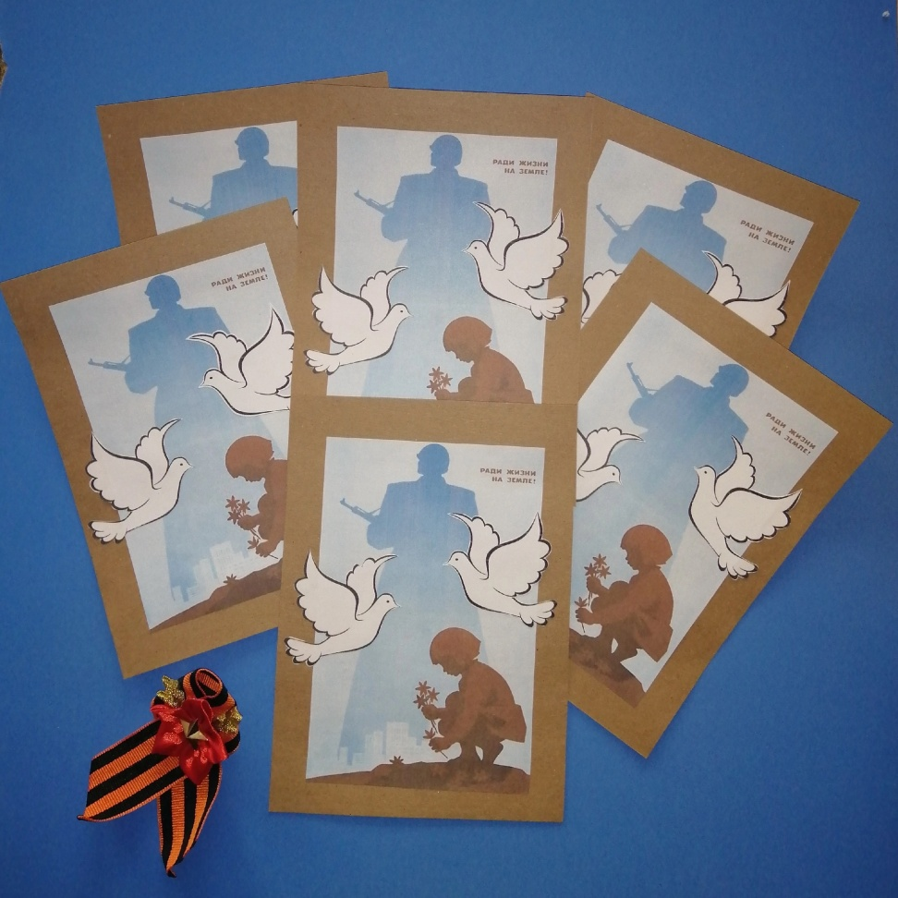
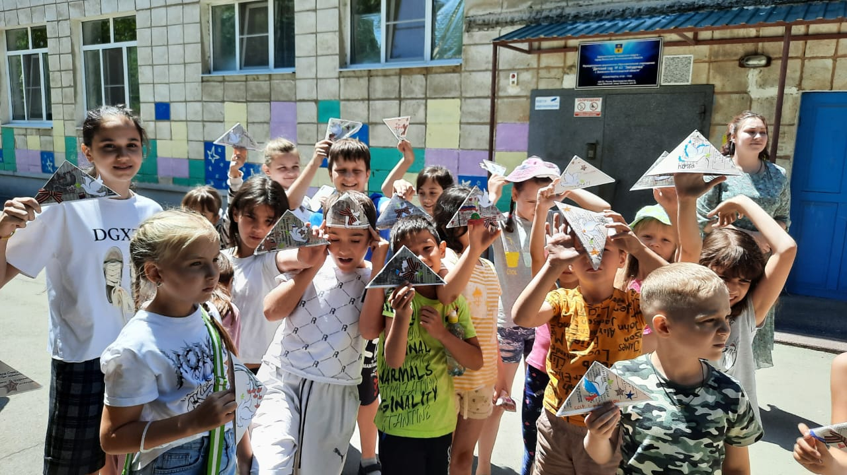
Мастер-класс «Письмо на фронт» и открытки для ветеранов

Slide 21
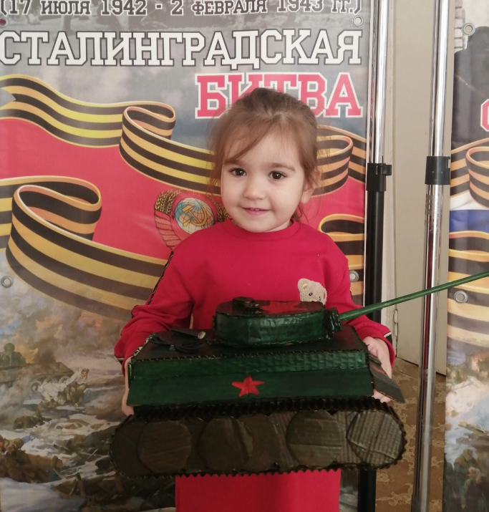
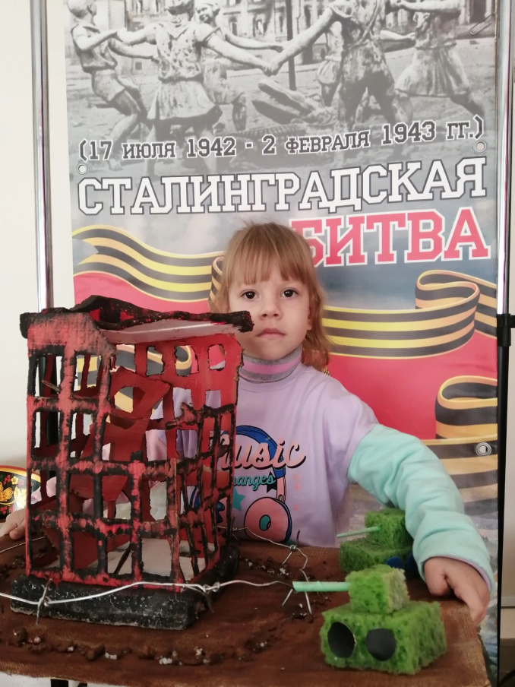
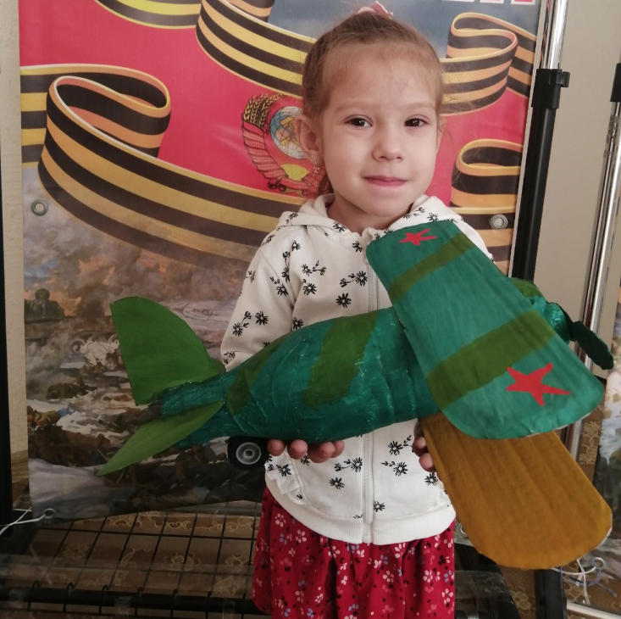
Изготовление экспонатов для музея.

Slide 22
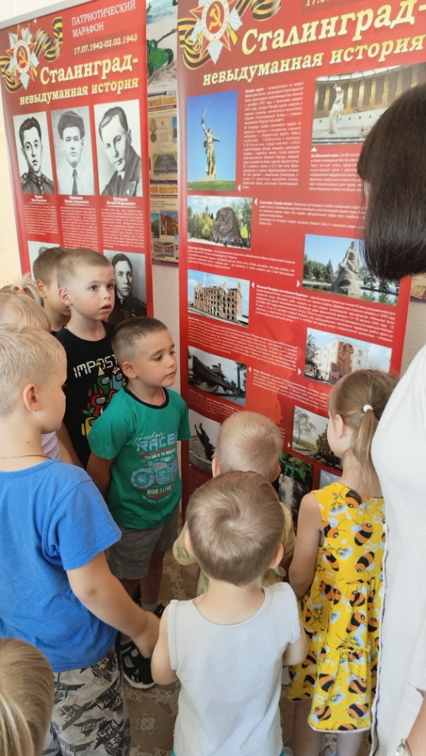



Заключительный этап.
Создание музея

